Slide 1
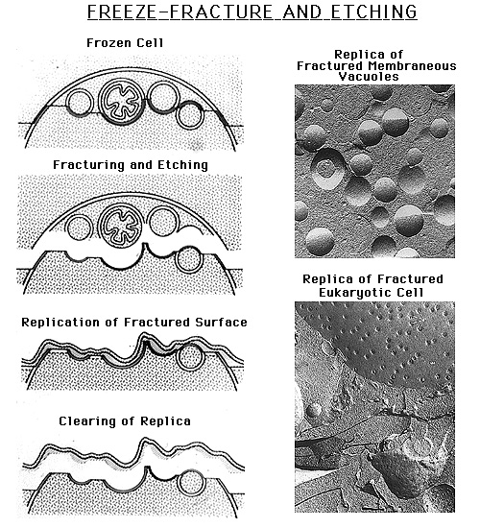
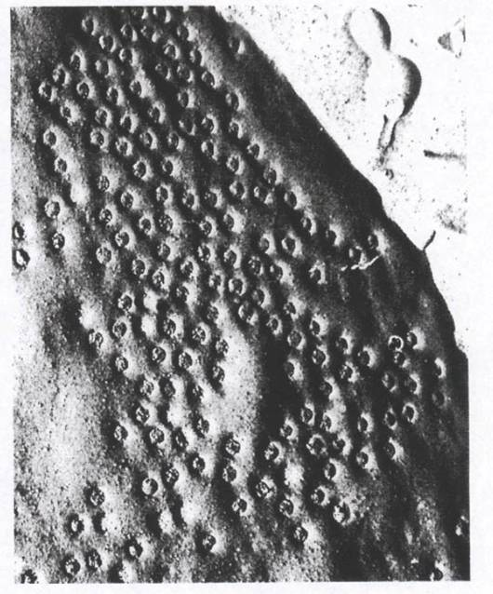

Slide 2
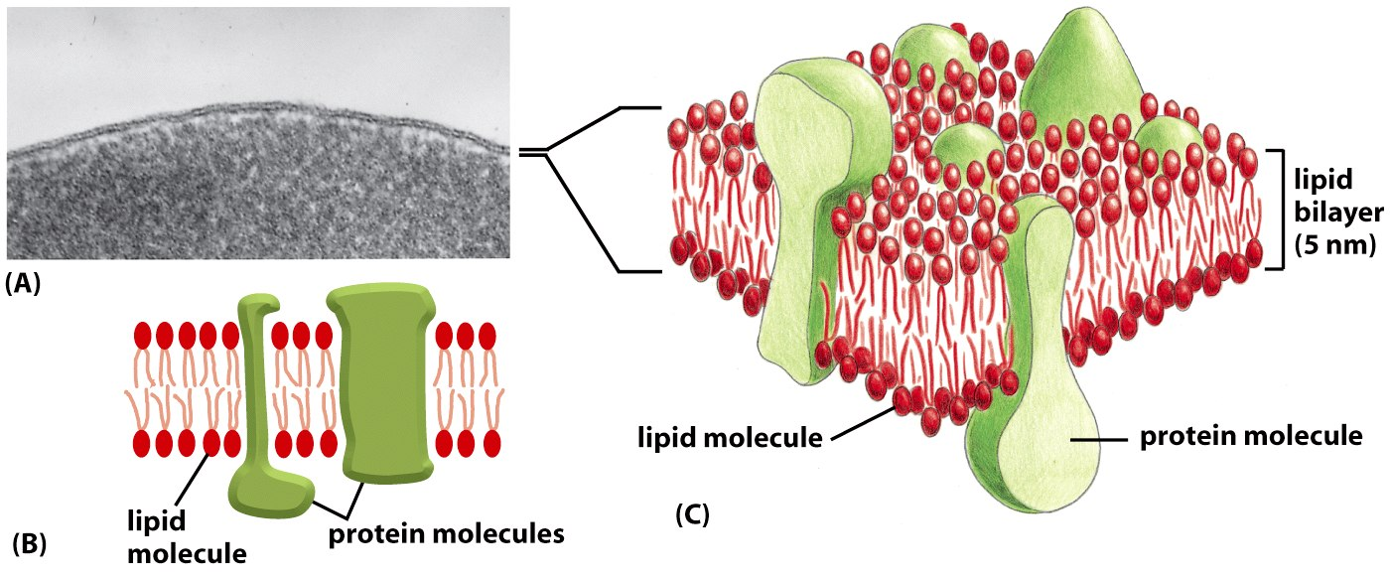
IL MODELLO DI SINGER AND NICHOLSON
Figure 10-1 Molecular Biology of the Cell (© Garland Science 2008)

Slide 3
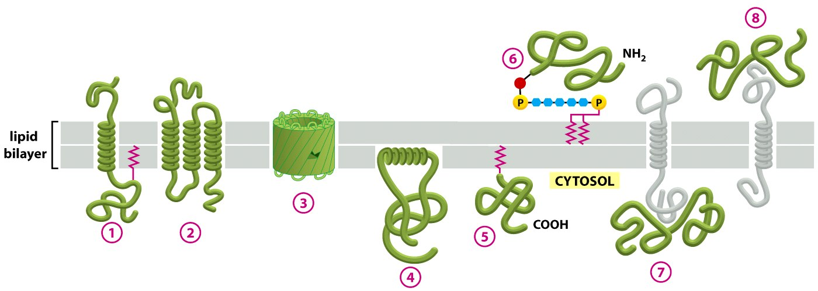
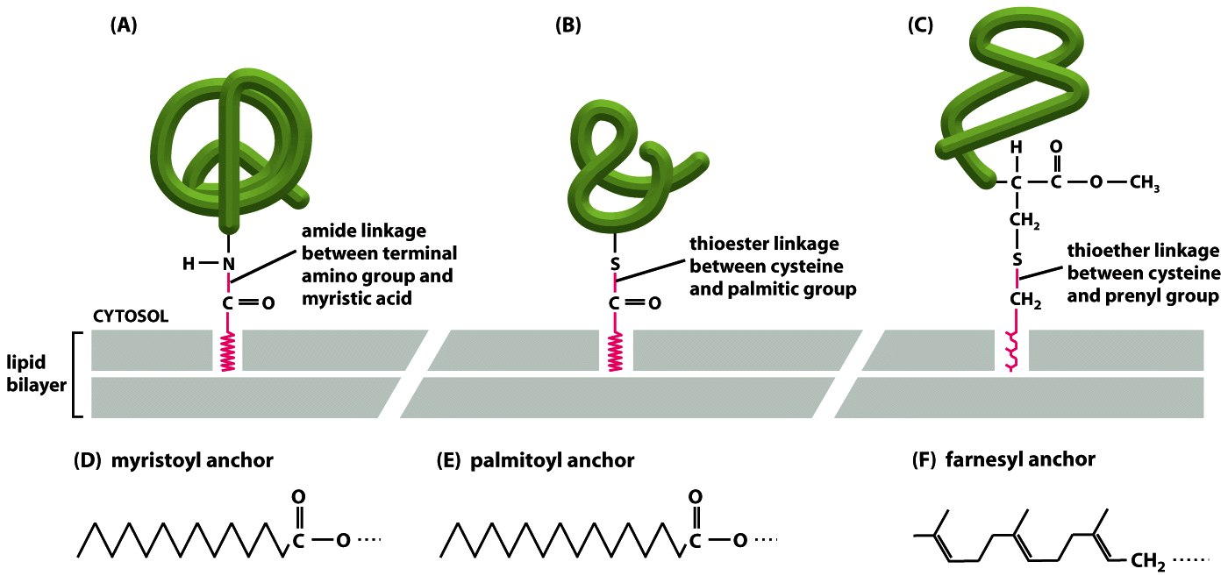
Figure 10-19 Molecular Biology of the Cell (© Garland Science 2008)

Slide 4
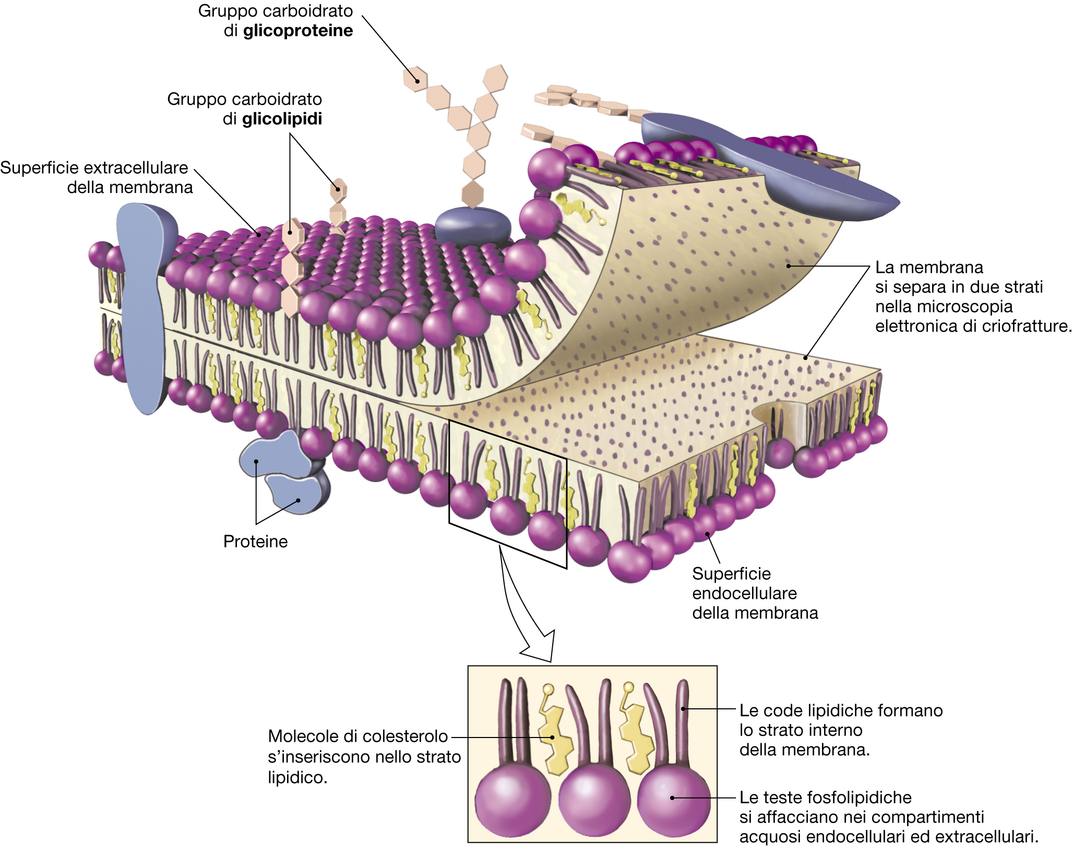
IL MODELLO DI SINGER AND NICHOLSON
MOSAICO fluido

Slide 5
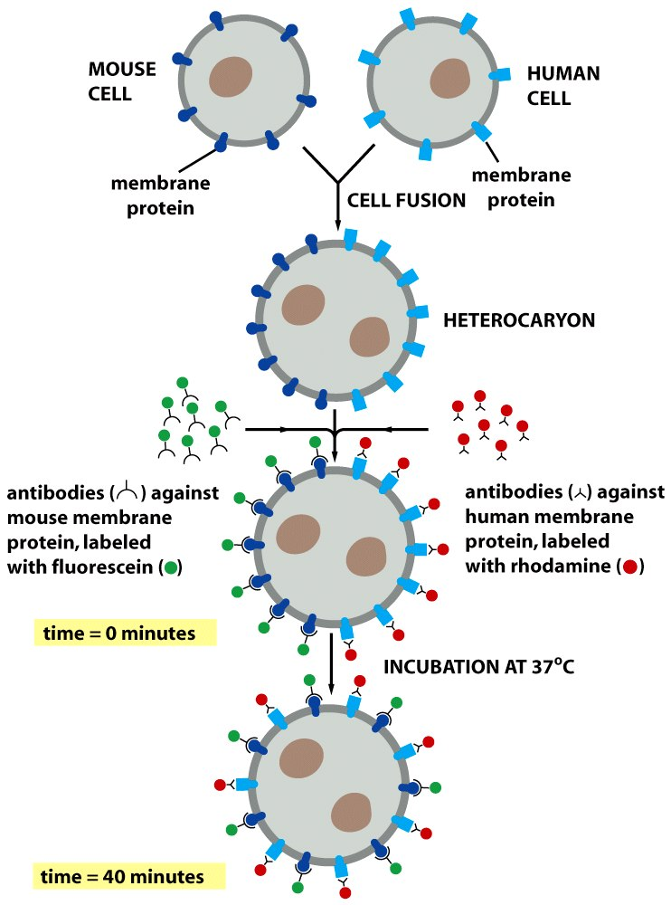
Figure 10-35 Molecular Biology of the Cell (© Garland Science 2008)

Slide 6
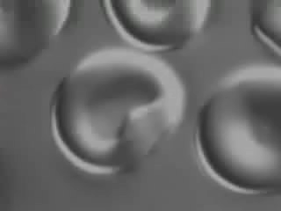

Slide 7
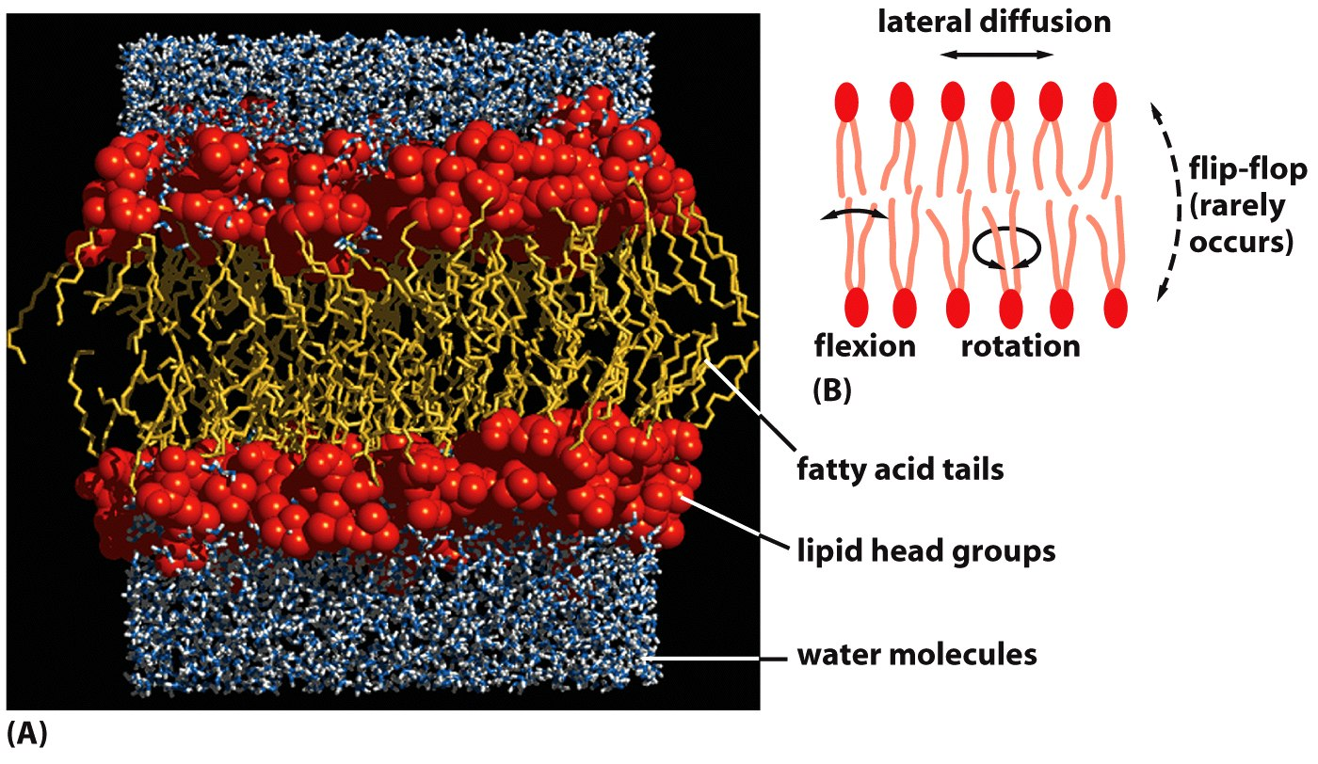
Mosaico FLUIDO
+
Figure 10-11 Molecular Biology of the Cell (© Garland Science 2008)

Slide 8
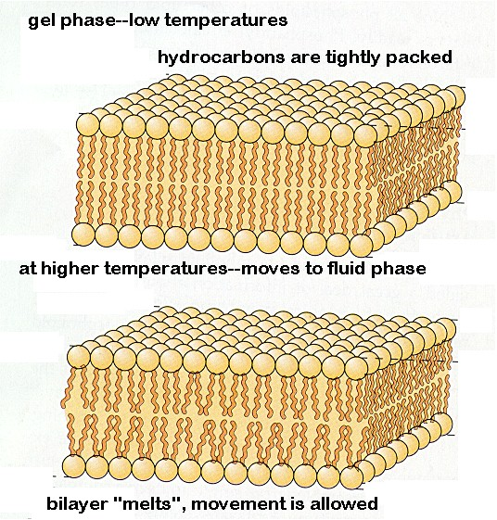
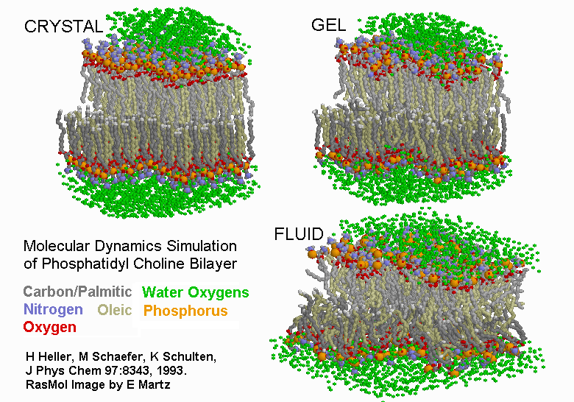
+

Slide 9
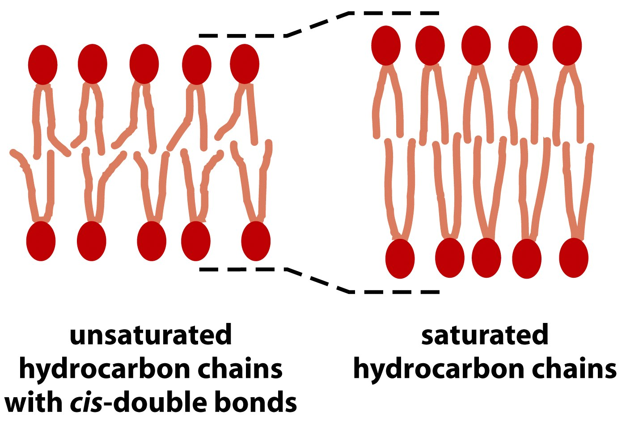
Figure 10-12 Molecular Biology of the Cell (© Garland Science 2008)

Slide 10
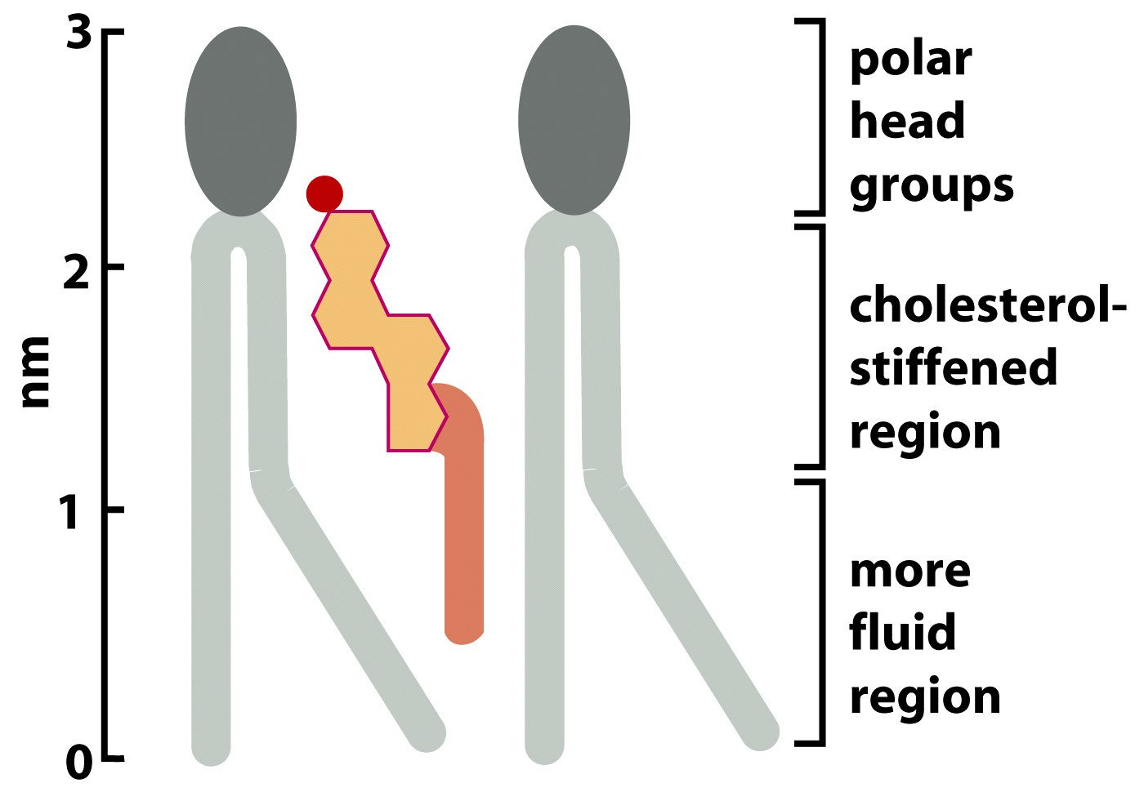
Figure 10-5 Molecular Biology of the Cell (© Garland Science 2008)

Slide 11
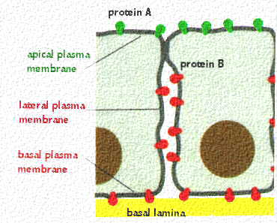
Il doppio strato lipidico mostra un diverso grado di fluidità
nelle diverse membrane e (nella membrana plasmatica)
anche all’interno della stessa membrana.
Questo causa una diversa mobilità delle proteine intrinseche
nel piano della membrana, funzionale al ruolo fisiologico
della membrana stessa.
I fattori che influiscono (a parità di temperatura, pH e pressione)
sulla fluidità del doppio strato sono i rapporti:
Colesterolo/Glicerofosfolipidi
Catene aciliche sature/insature
Proteine/Lipidi

Slide 12
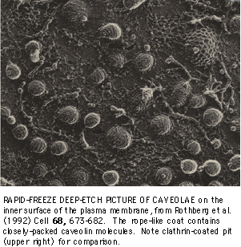

Slide 13
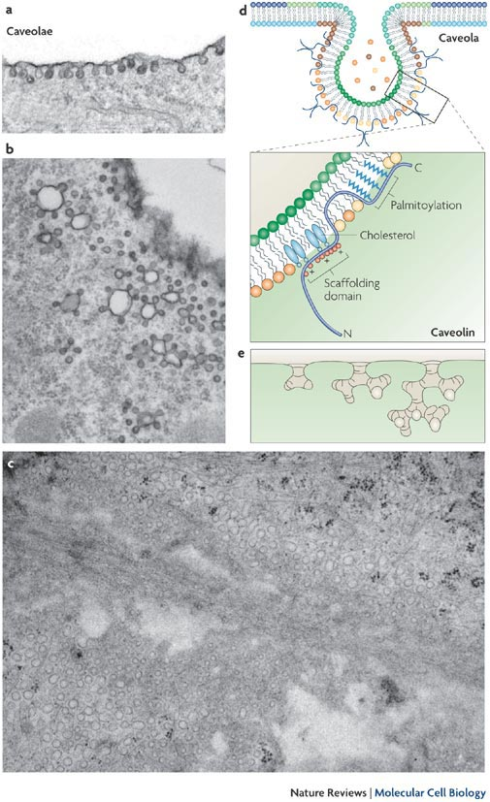

Parton and Simons Nature Reviews Molecular Cell Biology 8, 185–194 (March 2007) | doi:10.1038/nrm2122

Slide 14
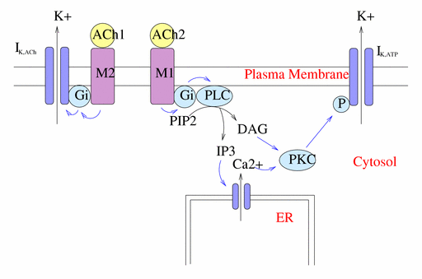

Slide 15
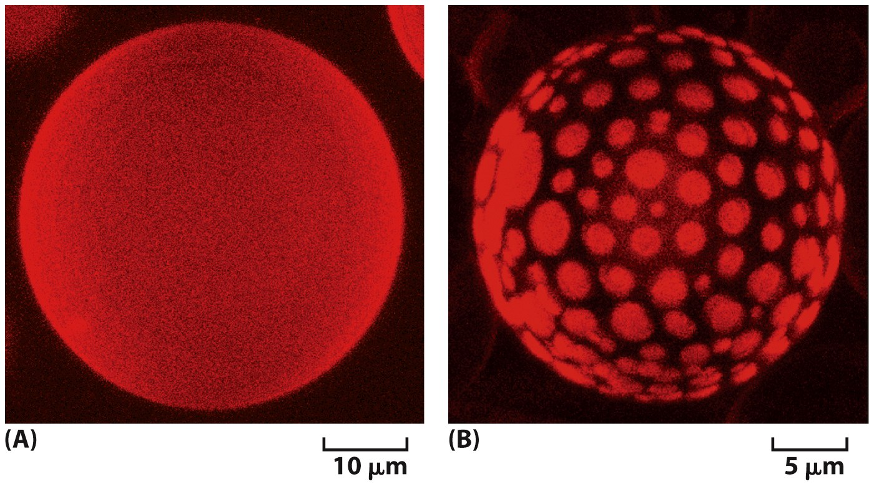
Figure 10-13 Molecular Biology of the Cell (© Garland Science 2008)

Slide 16
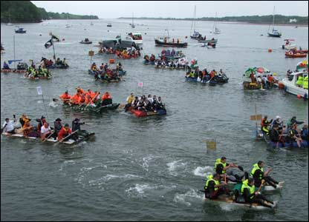
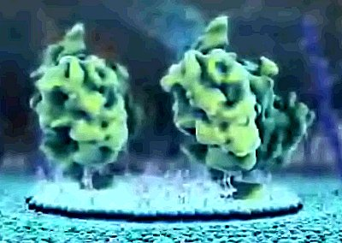
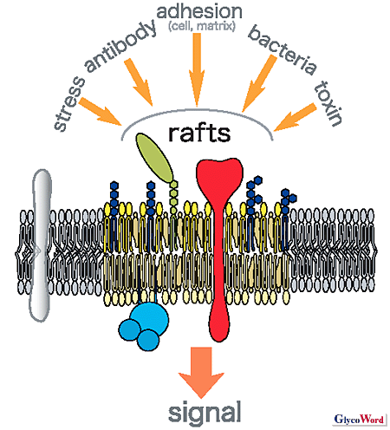

Slide 17
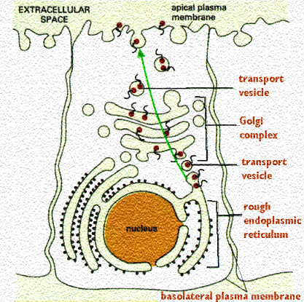

Slide 18
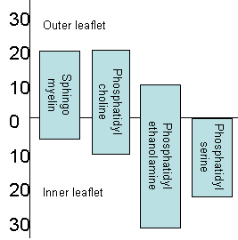
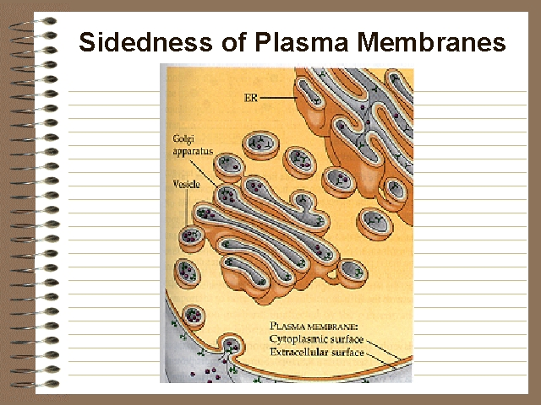

Slide 19
1. STRUTTURA DELLA MEMBRANA
Funzioni principali della membrana
Modelli proposti e validità del modello di S&N
Modi in cui sono ancorate le proteine al doppio strato
Principali funzioni delle proteine di membrana
Principali componenti lipidici del doppio strato
Concetto di fluidità di membrana e fattori che la influenzano
I “raft” di membrana
Altre disimmetrie della membrana

Slide 20
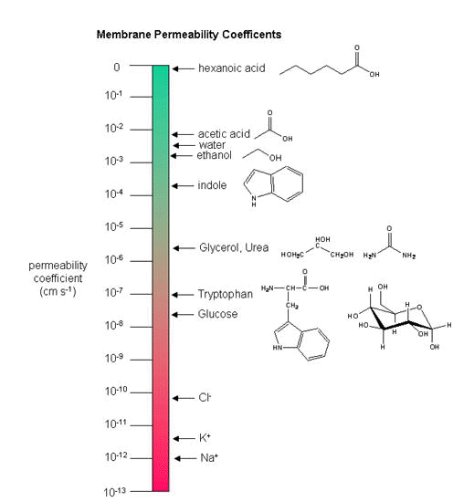
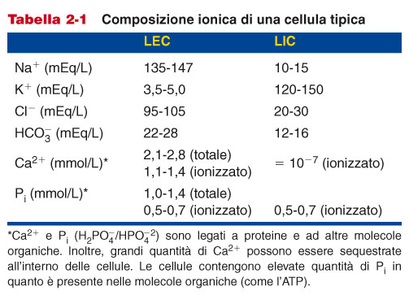

Slide 21
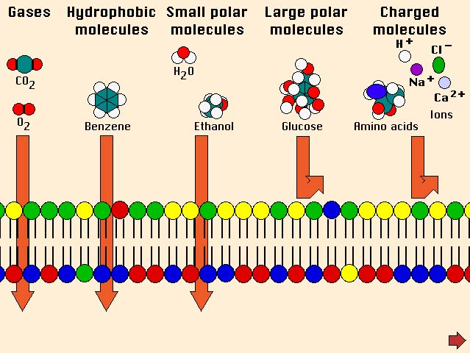
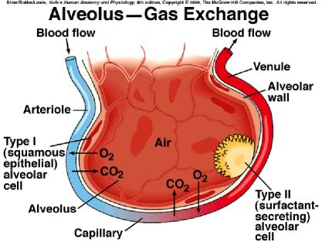
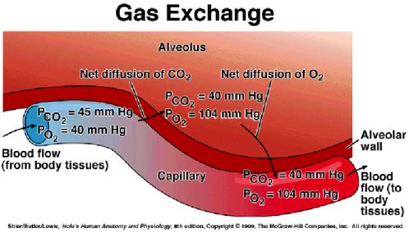
J = - DA ΔC/ΔX

Slide 22
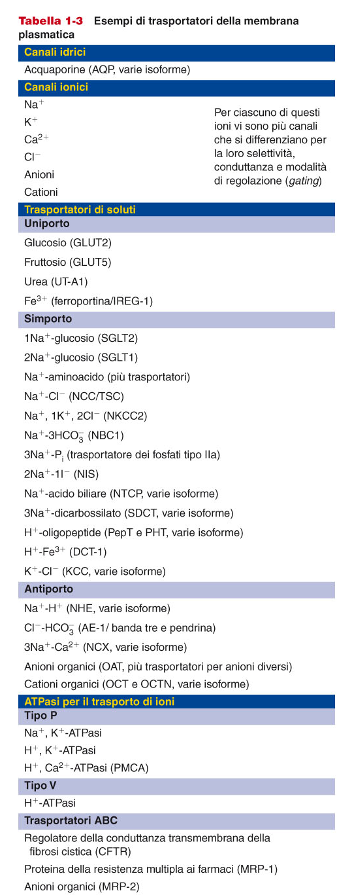
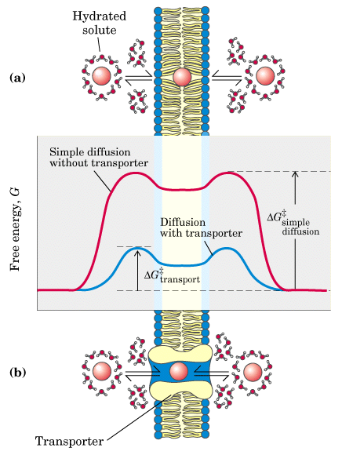
J = - DA ΔC/ΔX

Slide 23
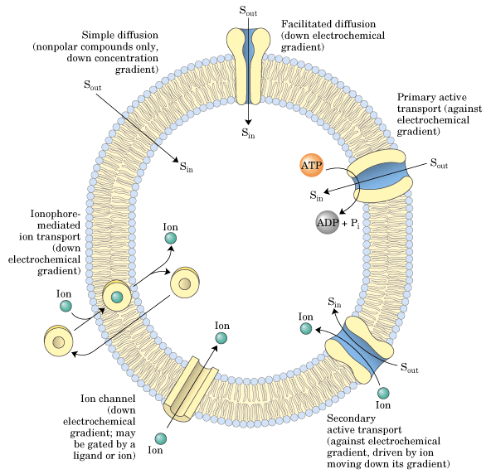
Trasporto facilitato: canali e trasportatori

Slide 24
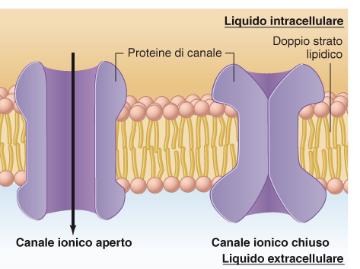
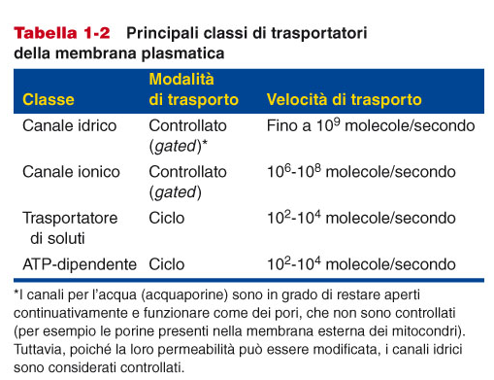
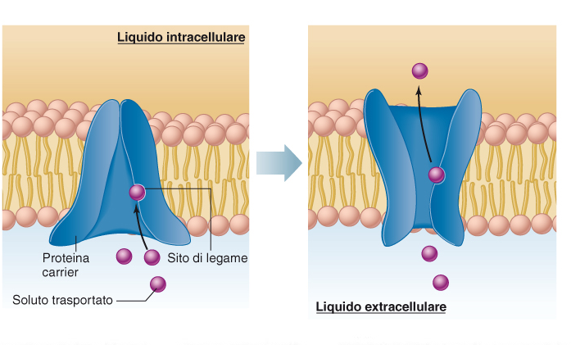
Trasporto facilitato: canali e trasportatori

Slide 25
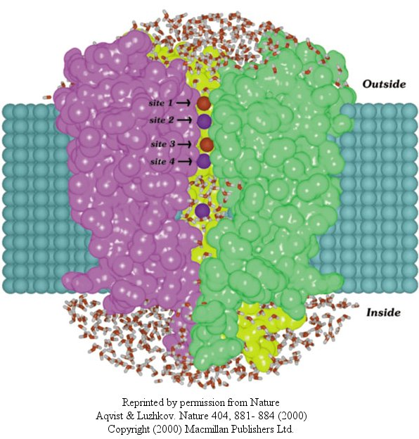

Slide 26
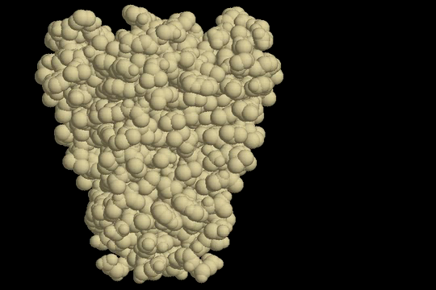

Slide 27
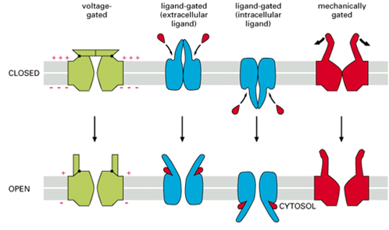

Slide 28
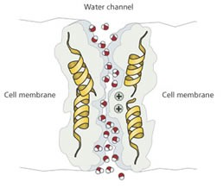
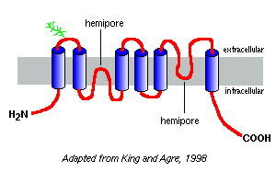
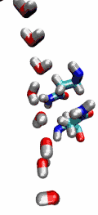
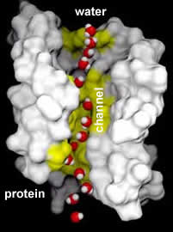

Slide 29
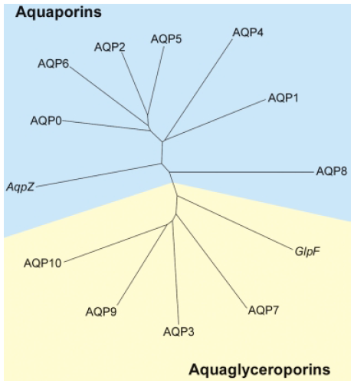
AQP5: ghiandole secretorie (sudoripare, lacrimali, salivari, delle vie respiratorie)
AQP2: dotto collettore (apicale)
AQP4: cervello
AQP6:
Dotto cellettore (secrezione acida?)
AQUAPORINE
AQP1: tubulo prox., ansa discendente, vasa recta discendente
AQP0: occhio
AqpZ: omologo di E. Coli
GlpF: omologo di E. Coli
AQP9: epatociti
AQP7: tessuto adiposo
AQP3
Dotto collettore (basolaterale), pelle, occhio,
vie respiratorie
AQUAGLICEROPORINE

Slide 30
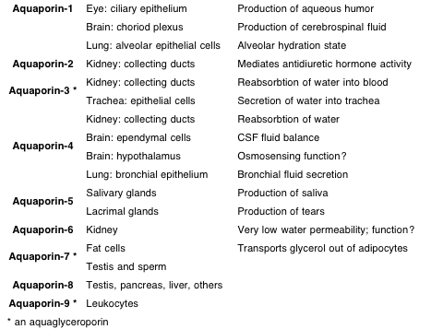

Slide 31
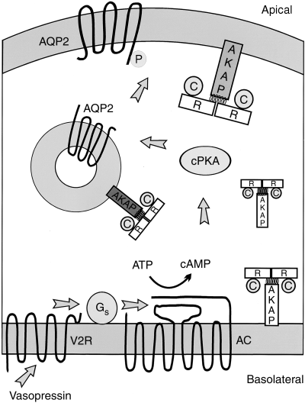
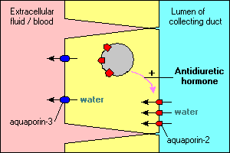

Slide 33
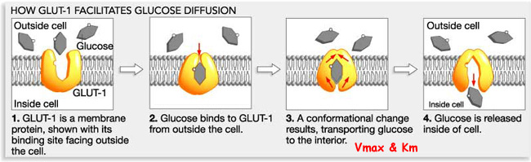
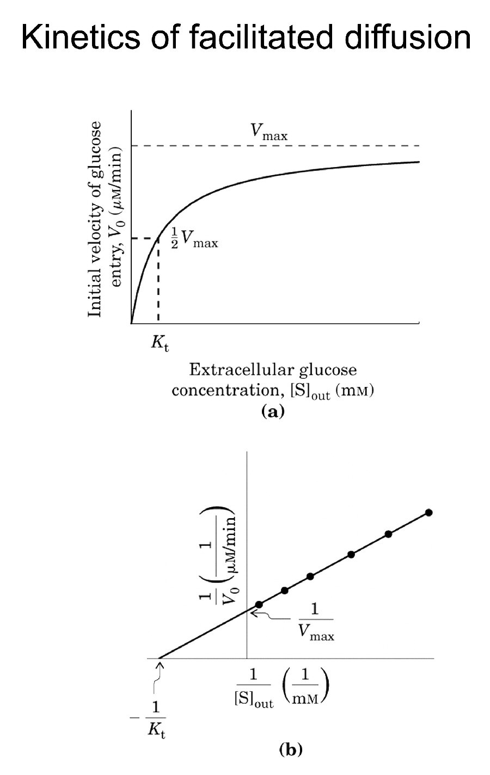

Slide 34
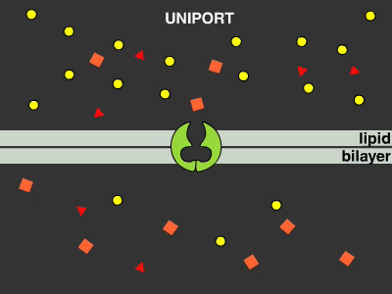

Slide 35
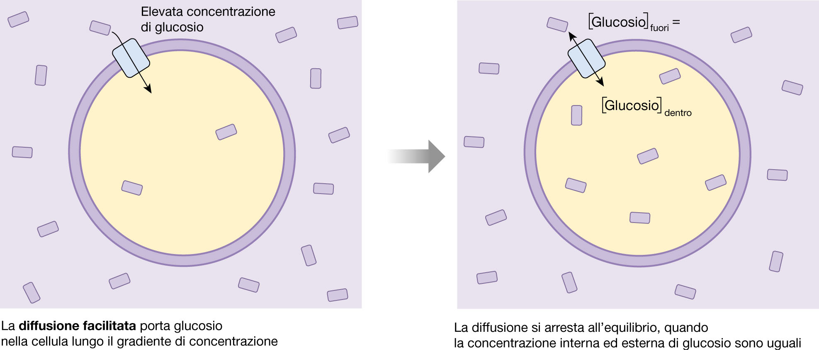

Slide 36


Slide 37



Slide 38


